Slide 1
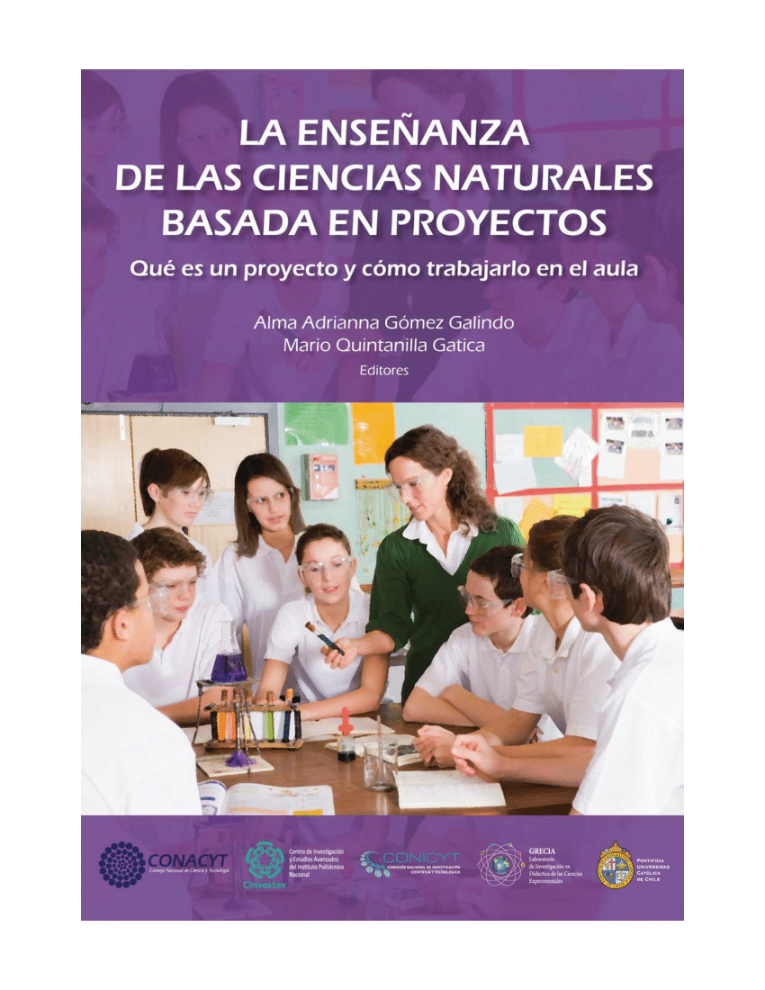
ESCUELA NORMAL DE EDUCACION PREESCOLAR
Licenciatura en educación preescolar
Ciclo escolar 2020-2021 2do semestre sección “B”
Curso: Estrategias para la exploración del mundo natural Trabajo: Línea del tiempo
Alumna: María Guadalupe Salazar Martínez #13
Maestra: Yixie Karelia Laguna Montañez
Unidad de aprendizaje III. El trabajo por proyectos en ciencias naturales y los fenómenos físicos.
Competencias:
• Aplica el plan y programas de estudio para alcanzar los propósitos educativos y contribuir al pleno desenvolvimiento de las capacidades de sus alumnos.
• Diseña planeaciones aplicando sus conocimientos curriculares, psicopedagógicos, disciplinares, didácticos y tecnológicos para propiciar espacios de aprendizaje incluyentes que respondan a las necesidades de todos los alumnos en el marco del plan y programas de estudio.
• Integra recursos de la investigación educativa para enriquecer su práctica profesional, expresando su interés por el conocimiento, la ciencia y la mejora de la educación.
Saltillo, Coahuila de Zaragoza Junio 2021

Slide 2
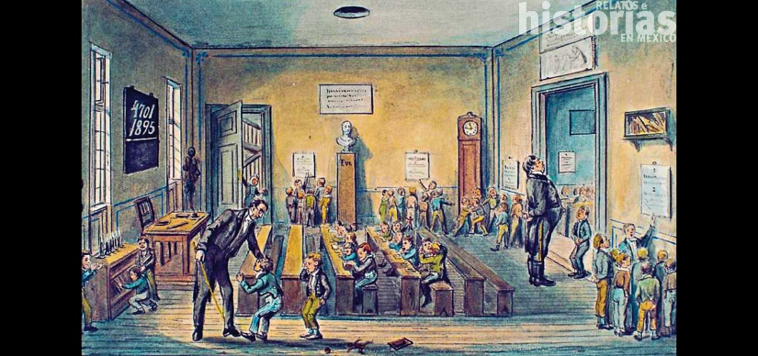
SIGLO XVI Y XVII.
SIGLO XIX.
SIGLO XX.
SIGLO XVI Y XVII.
SIGLO XIX.
SIGLO XX.
Del uso de proyectos en educación, señalando que se remonta a los siglos XVI y XVII en la formación de arquitectos en las academias de Roma y París.
Hacia fines del siglo XIX se produce la llegada de esta metodología a Estados Unidos, donde comienza a emplearse en el terreno de la ingeniería y de la educación manual, como la carpintería o la cocina. Los proyectos son elaborados en una fase posterior a la instrucción; primero se aprenden conocimientos y habilidades, muchas veces aislados unos de otros, y el proyecto da la posibilidad de realizar un ejercicio de integración de esos aprendizajes.
A principios del siglo XX formuló la Pedagogía por proyectos, tomando como modelo de enseñanza el camino que siguen los científicos para la producción de nuevos conocimientos, según el cual el conocimiento es el resultado de intentar dar respuesta a problemas y preguntas.
Del uso de proyectos en educación, señalando que se remonta a los siglos XVI y XVII en la formación de arquitectos en las academias de Roma y París.
Hacia fines del siglo XIX se produce la llegada de esta metodología a Estados Unidos, donde comienza a emplearse en el terreno de la ingeniería y de la educación manual, como la carpintería o la cocina. Los proyectos son elaborados en una fase posterior a la instrucción; primero se aprenden conocimientos y habilidades, muchas veces aislados unos de otros, y el proyecto da la posibilidad de realizar un ejercicio de integración de esos aprendizajes.
A principios del siglo XX formuló la Pedagogía por proyectos, tomando como modelo de enseñanza el camino que siguen los científicos para la producción de nuevos conocimientos, según el cual el conocimiento es el resultado de intentar dar respuesta a problemas y preguntas.

Slide 3
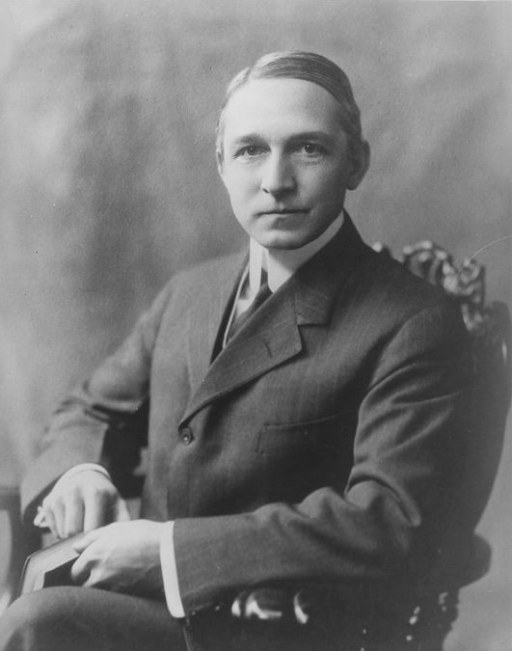
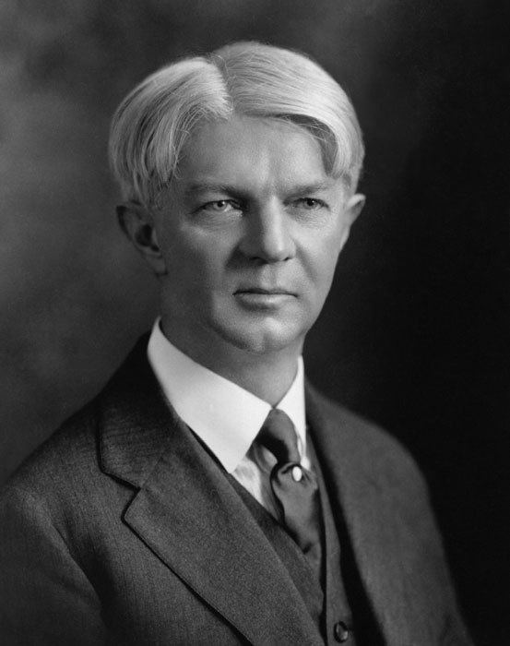
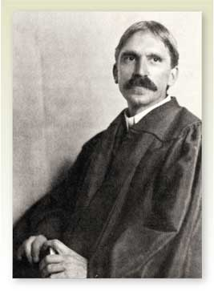
RUFUS STIMSON (1868-1947).
RUFUS STIMSON (1868-1947).
WILLIAM KILPATRICK (1946).
JHON DEWEY (1967).
WILLIAM KILPATRICK (1946).
JHON DEWEY (1967).
Siendo director de una escuela secundaria agrícola de Massachusetts desarrolló, a partir de 1908, un plan de proyectos con dos momentos diferenciados: el de la formación teórica escolar y el de su aplicación práctica en otro espacio.
De este modo, los alumnos adquirían la formación teórica en la escuela y luego, en las granjas, realizaban proyectos reales para poner en práctica los conocimientos adquiridos.
En su libro experiencia y educación enfatiza la importancia del método de proyectos ya que “los alumnos aprenden lo que practican”, indicando que un proyecto no es una sucesión de actos inconexos, sino una actividad coherentemente ordenada, en la cual un paso prepara la necesidad del siguiente y en la que cada uno de ellos se añade a lo que ya se ha hecho y lo trasciende.
menciona que un proyecto es un acto sincero, sentido, pleno, deliberado y comprometido, que se lleva a cabo en un entorno social real.
Siendo director de una escuela secundaria agrícola de Massachusetts desarrolló, a partir de 1908, un plan de proyectos con dos momentos diferenciados: el de la formación teórica escolar y el de su aplicación práctica en otro espacio.
De este modo, los alumnos adquirían la formación teórica en la escuela y luego, en las granjas, realizaban proyectos reales para poner en práctica los conocimientos adquiridos.
Desarrolló el modelo de trabajo desde el punto de vista metodológico y contribuyó a su difusión. La propuesta metodológica del trabajo implica cinco fases o etapas:
• Consideraciones de alguna experiencia actual y real de los estudiantes.
• Identificación de algún problema o dificultad suscitado a partir de esa experiencia.
• Inspección de datos disponibles, así como búsqueda de posibles soluciones viables.
• Formulación de alternativas de solución.
• Puesta a prueba de las alternativas mediante la acción.
En su libro experiencia y educación enfatiza la importancia del método de proyectos ya que “los alumnos aprenden lo que practican”, indicando que un proyecto no es una sucesión de actos inconexos, sino una actividad coherentemente ordenada, en la cual un paso prepara la necesidad del siguiente y en la que cada uno de ellos se añade a lo que ya se ha hecho y lo trasciende.
menciona que un proyecto es un acto sincero, sentido, pleno, deliberado y comprometido, que se lleva a cabo en un entorno social real.
Desarrolló el modelo de trabajo desde el punto de vista metodológico y contribuyó a su difusión. La propuesta metodológica del trabajo implica cinco fases o etapas:
• Consideraciones de alguna experiencia actual y real de los estudiantes.
• Identificación de algún problema o dificultad suscitado a partir de esa experiencia.
• Inspección de datos disponibles, así como búsqueda de posibles soluciones viables.
• Formulación de alternativas de solución.
• Puesta a prueba de las alternativas mediante la acción.

Slide 4
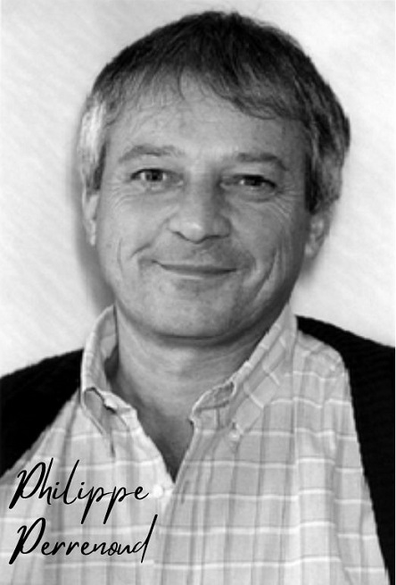
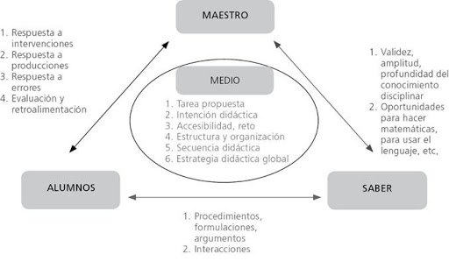
Proyectos de aula, CECILIA BIXIO (1996).
PHILIPPE PERRENOUD (2000).
CASTIÑEIRAS (2002).
MATEO (1977).
Proyectos de aula, CECILIA BIXIO (1996).
PHILIPPE PERRENOUD (2000).
MATEO (1977).
CASTIÑEIRAS (2002).
Se destaca en ella la importancia que se da a los problemas reales y cercanos a la experiencia de los y las estudiantes. La escuela debe representar la vida presente, una vida tan real y vital para el niño como la que vive en el hogar, en la vecindad o en el campo de juego. Así, la educación debe ser concebida como una reconstrucción continua de la experiencia.
Menciona que seleccionan objetivos, contenidos, prevén recursos técnicos y, generalmente, apuntan a ampliar o complementar algún objetivo institucional o de la planificación del/de la docente, prestando un apoyo en un momento dado, y a su vez tienen la virtud de poder modificarse rápida y ágilmente. Se sostienen sobre tres grandes pilares: un proyecto general, el curriculum, un proyecto particular, el institucional, y la planificación del/de la docente.
Dewey configura un corpus de certezas y prescripciones que la escuela debe propiciar, a saber:
• El alumno es el centro de la acción educativa.
• Se aprende haciendo.
• La educación debe utilizar la experiencia como fuente para identificar problemas.
• La escuela es el lugar donde el valor del conocimiento es resolver situaciones problemáticas.
Philippe Perrenoud (2000) hace una distinción entre la pedagogía de proyectos y la estrategia de proyectos.

Slide 5
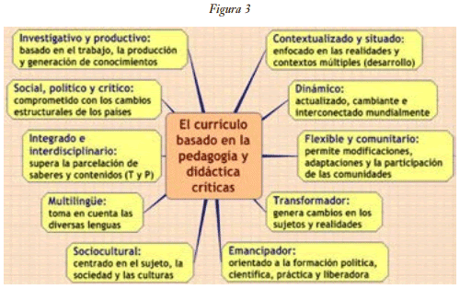
HADDAD Y DRAXLER (2002).
JÍMENEZ (2003).
TORRES SÁNTOME (2005)
HADDAD Y DRAXLER (2002).
JÍMENEZ (2003).
TORRES SÁNTOME (2005)
la rigidez asociada con la enseñanza tradicional impartida en el aula tiene un costo insospechado para la sociedad: “Los sistemas educativos convencionales ofrecen escasa flexibilidad. En el caso de estudiantes provenientes de familias de bajos ingresos, la flexibilidad de las escuelas es aún menor; las escuelas más acomodadas atraen a los mejores docentes, relegando a los menos preparados a las escuelas de zonas pobres y remotas. En consecuencia, estos sistemas perpetúan las inequidad social, pierden a excelentes estudiantes víctimas del aburrimiento y aumentan el costo de la educación a través de las altas tasas de abandono y repetición”
Es necesario que puedan existir posibilidades reales de poner en cuestión los conocimientos culturales que la escuela valora y exige. Solo en un modelo didáctico capaz de afrontar el reto de formar una persona que pueda actuar sobre su propia vida, el alumnado inconformista puede llegar a tener posibilidades de analizar y comprender el porqué de su inconformismo y, en consecuencia, la institución escolar tiene probabilidades de ser menos reproductora.
la rigidez asociada con la enseñanza tradicional impartida en el aula tiene un costo insospechado para la sociedad: “Los sistemas educativos convencionales ofrecen escasa flexibilidad. En el caso de estudiantes provenientes de familias de bajos ingresos, la flexibilidad de las escuelas es aún menor; las escuelas más acomodadas atraen a los mejores docentes, relegando a los menos preparados a las escuelas de zonas pobres y remotas. En consecuencia, estos sistemas perpetúan las inequidad social, pierden a excelentes estudiantes víctimas del aburrimiento y aumentan el costo de la educación a través de las altas tasas de abandono y repetición”
Es necesario que puedan existir posibilidades reales de poner en cuestión los conocimientos culturales que la escuela valora y exige. Solo en un modelo didáctico capaz de afrontar el reto de formar una persona que pueda actuar sobre su propia vida, el alumnado inconformista puede llegar a tener posibilidades de analizar y comprender el porqué de su inconformismo y, en consecuencia, la institución escolar tiene probabilidades de ser menos reproductora.

Slide 6
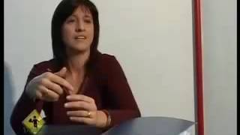
COLS (2008).
COLS (2008).
Macedo, Katzkowicz y Quintanilla (2006).
COLS (2008).
ESTELA COLS (2008).
Macedo, Katzkowicz y Quintanilla (2006).
Macedo, Katzkowicz y Quintanilla (2006).
ESTELA COLS (2008).
ESTELA COLS (2008).
Destaca, además, que las experiencias en el trabajo con proyectos, más allá de su sentido didáctico, tienen un valor agregado, y es el de la comunidad que se genera y que se forja a raíz de un trabajo de estas características. Llevarlos a cabo, ponerlos en marcha, implica muchas veces que se creen alianzas solidarias entre los alumnos y las alumnas y otros lazos con la comunidad escolar y extraescolar.
La participación en la vida ciudadana requiere cada vez más del manejo de esta formación científica.
Así, se hace evidente que mejorar los aprendizajes de los alumnos y alumnas es una necesidad impostergable si consideramos que el propósito fundamental es democratizar el acceso a esta área del conocimiento, lo que les permitirá mejorar su calidad de vida y su acción como ciudadanos.
Destaca, además, que las experiencias en el trabajo con proyectos, más allá de su sentido didáctico, tienen un valor agregado, y es el de la comunidad que se genera y que se forja a raíz de un trabajo de estas características. Llevarlos a cabo, ponerlos en marcha, implica muchas veces que se creen alianzas solidarias entre los alumnos y las alumnas y otros lazos con la comunidad escolar y extraescolar.
La participación en la vida ciudadana requiere cada vez más del manejo de esta formación científica.
Así, se hace evidente que mejorar los aprendizajes de los alumnos y alumnas es una necesidad impostergable si consideramos que el propósito fundamental es democratizar el acceso a esta área del conocimiento, lo que les permitirá mejorar su calidad de vida y su acción como ciudadanos.
Destaca, además, que las experiencias en el trabajo con proyectos, más allá de su sentido didáctico, tienen un valor agregado, y es el de la comunidad que se genera y que se forja a raíz de un trabajo de estas características. Llevarlos a cabo, ponerlos en marcha, implica muchas veces que se creen alianzas solidarias entre los alumnos y las alumnas y otros lazos con la comunidad escolar y extraescolar.
aporta también algunos de los que considera los rasgos más significativos del trabajo por proyectos como estrategia didáctica:
• El proyecto constituye tanto un móvil como un método de trabajo.
• Integra un conjunto de actividades organizadas, no inconexas; tanto en un sentido vertical es decir, en relación con el tiempo, con el desarrollo del proyecto como horizontal relativo a la organización de las actividades que los distintos actores van realizando de modo simultáneo.
• Fomenta una gran participación del alumno/a y el control de algunos aspectos del proceso.
• Es una empresa colectiva que colabora en la construcción de una cultura del trabajo en equipo.
• Da la posibilidad de diversificar tanto la tarea como los modos de participación de los estudiantes.
• Se pone el énfasis en la integración de aprendizajes.
• Existe una preocupación por la relevancia y significación social, cultural o personal de los proyectos
aporta también algunos de los que considera los rasgos más significativos del trabajo por proyectos como estrategia didáctica:
• El proyecto constituye tanto un móvil como un método de trabajo.
• Integra un conjunto de actividades organizadas, no inconexas; tanto en un sentido vertical es decir, en relación con el tiempo, con el desarrollo del proyecto como horizontal relativo a la organización de las actividades que los distintos actores van realizando de modo simultáneo.
• Fomenta una gran participación del alumno/a y el control de algunos aspectos del proceso.
• Es una empresa colectiva que colabora en la construcción de una cultura del trabajo en equipo.
• Da la posibilidad de diversificar tanto la tarea como los modos de participación de los estudiantes.
• Se pone el énfasis en la integración de aprendizajes.
• Existe una preocupación por la relevancia y significación social, cultural o personal de los proyectos
aporta también algunos de los que considera los rasgos más significativos del trabajo por proyectos como estrategia didáctica:
• El proyecto constituye tanto un móvil como un método de trabajo.
• Integra un conjunto de actividades organizadas, no inconexas; tanto en un sentido vertical es decir, en relación con el tiempo, con el desarrollo del proyecto como horizontal relativo a la organización de las actividades que los distintos actores van realizando de modo simultáneo.
• Fomenta una gran participación del alumno/a y el control de algunos aspectos del proceso.
• Es una empresa colectiva que colabora en la construcción de una cultura del trabajo en equipo.
• Da la posibilidad de diversificar tanto la tarea como los modos de participación de los estudiantes.
• Se pone el énfasis en la integración de aprendizajes.
• Existe una preocupación por la relevancia y significación social, cultural o personal de los proyectos

Slide 7
MEINARID (2010).
ANIJOVICH Y MORA (2010).
MEINARID (2010).
MEINARID (2010).
ANIJOVICH Y MORA (2010).
MEINARID (2010).
Describen algunos pasos que pueden contribuir a diseñar un proyecto:
Identificar un contenido que posibilite definir problemas significativos y relevantes, tanto desde la perspectiva disciplinar, tanto por su importancia para la comunidad, como por ser problemas interesantes para los alumnos;
Formular los objetivos de aprendizaje para ese proyectos
Especificar los modos de comunicar el proyecto: tanto de los estadios de avance como del trabajo final;
Determinar la variedad de recursos disponibles;
Planificar diversas rutas de abordajes posibles, y la secuencia de actividades y presentaciones para cada una de las instancias de clase;
Definir un cronograma;
Diseñar los tipos y momentos de evaluación del proyecto;
Especificar el o los formatos y los momentos que se propondrán para documentar el proyecto.
Describen algunos pasos que pueden contribuir a diseñar un proyecto:
Identificar un contenido que posibilite definir problemas significativos y relevantes, tanto desde la perspectiva disciplinar, tanto por su importancia para la comunidad, como por ser problemas interesantes para los alumnos;
Formular los objetivos de aprendizaje para ese proyectos
Especificar los modos de comunicar el proyecto: tanto de los estadios de avance como del trabajo final;
Determinar la variedad de recursos disponibles;
Planificar diversas rutas de abordajes posibles, y la secuencia de actividades y presentaciones para cada una de las instancias de clase;
Definir un cronograma;
Diseñar los tipos y momentos de evaluación del proyecto;
Especificar el o los formatos y los momentos que se propondrán para documentar el proyecto.
Por lo tanto, se espera que esta educación a través de las ciencias, contribuya a la formación de una ciudadanía participativa, es decir, colabore con una educación científica para la acción.
Se trata de lograr la educación de los y las jóvenes para hacerlos reflexivos, críticos, autónomos, conocedores de sus derechos y capaces de demandar por los deberes de sus comunidades. Para eso, se requiere de un profesorado también reflexivo, crítico y autónomo; profesionales que puedan revisar su práctica y producir cambios.
Por lo tanto, se espera que esta educación a través de las ciencias, contribuya a la formación de una ciudadanía participativa, es decir, colabore con una educación científica para la acción.
Se trata de lograr la educación de los y las jóvenes para hacerlos reflexivos, críticos, autónomos, conocedores de sus derechos y capaces de demandar por los deberes de sus comunidades. Para eso, se requiere de un profesorado también reflexivo, crítico y autónomo; profesionales que puedan revisar su práctica y producir cambios.

Slide 8
UNESCO (2011).
MEINARID (2015).
UNESCO (2011).
MEINARID (2015).
Según un informe reciente de UNESCO (2011), se torna imperioso ampliar el acceso a las oportunidades de aprendizaje de las poblaciones más desfavorecidas y disminuir la deserción, mejorando los logros de aprendizaje, para lo cual se vuelve necesario impulsar la reforma de los sistemas educativos. Esto se halla en acuerdo con las experiencias realizadas en algunos países, donde se promueve el trabajo en escuelas exitosas, en particular en contextos de pobreza, las cuales llegan a compartir algunas características tales como: un clima escolar que desarrolla buenas relaciones; una gestión institucional centrada en lo pedagógico; un aprendizaje que se define como el centro de la acción, donde también se evidencia un gran liderazgo directivo y una vinculación y alianzas entre escuelas y familias.
Según un informe reciente de UNESCO (2011), se torna imperioso ampliar el acceso a las oportunidades de aprendizaje de las poblaciones más desfavorecidas y disminuir la deserción, mejorando los logros de aprendizaje, para lo cual se vuelve necesario impulsar la reforma de los sistemas educativos. Esto se halla en acuerdo con las experiencias realizadas en algunos países, donde se promueve el trabajo en escuelas exitosas, en particular en contextos de pobreza, las cuales llegan a compartir algunas características tales como: un clima escolar que desarrolla buenas relaciones; una gestión institucional centrada en lo pedagógico; un aprendizaje que se define como el centro de la acción, donde también se evidencia un gran liderazgo directivo y una vinculación y alianzas entre escuelas y familias.
En este sentido, consideramos que la propuesta puede ser un aporte interesante en relación con los instrumentos innovadores de enseñanza en temas estratégicos para la construcción de múltiples ciudadanías (Meinardi, 2015), con el fin de contribuir con los procesos de inclusión educativa y, por ende, social con calidad.
En este sentido, consideramos que la propuesta puede ser un aporte interesante en relación con los instrumentos innovadores de enseñanza en temas estratégicos para la construcción de múltiples ciudadanías (Meinardi, 2015), con el fin de contribuir con los procesos de inclusión educativa y, por ende, social con calidad.

